Slide 1


Django static
Статические файлы
Синтаксис ссылок

Slide 2
Django static
К статическим файлам относятся любые файлы отдаваемые апо запросу пользоветеля без обработки сервера
Это css, img, js
Сервер должен иметь в настройках путь к размещению статических файлов(единая локация для всех приложений)

Slide 3
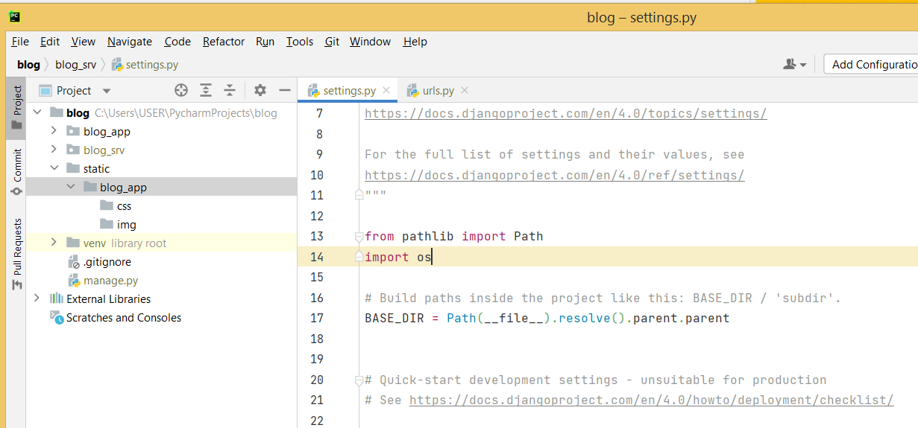
Django static
(1)
Создаем
структуру папок
(2)импортируем библиотеку
Понадобится для обработки путей

Slide 4
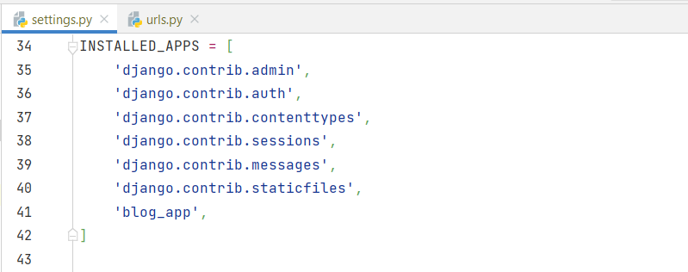
Django static
Иприложение работающее со статическими файлами
Прописано по умолчанию
Просто проверить что бы было

Slide 5
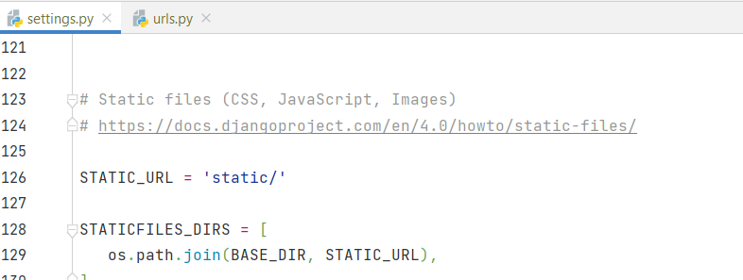
Django static
Название каталога со статическими файлами
Путь к каталогу со статическими файлами

Slide 6
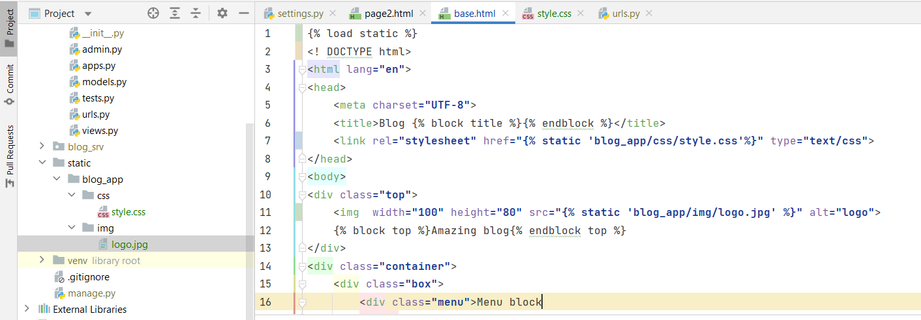
Django static
(1) Обязательная директива в шаблонах со статическим контентом
(2) Пример ссылки на css
(3) Пример ссылки на изображение

Slide 7
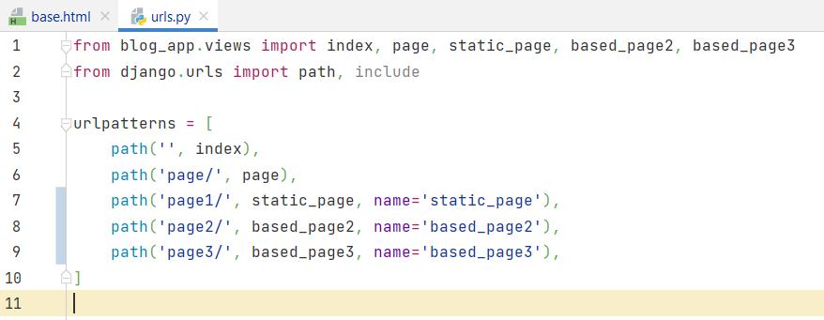
Django url
Функция path() может определять параметр name, который уникально определяет это частное URL-преобразование. Значение этого параметра может быть использовано для "обратного" ("reverse") преобразования — то есть, для динамического создания URL-адреса, указывающего на ресурс, на которое указывает данное преобразование.
Имена маршрутов
к предствалениям

Slide 8
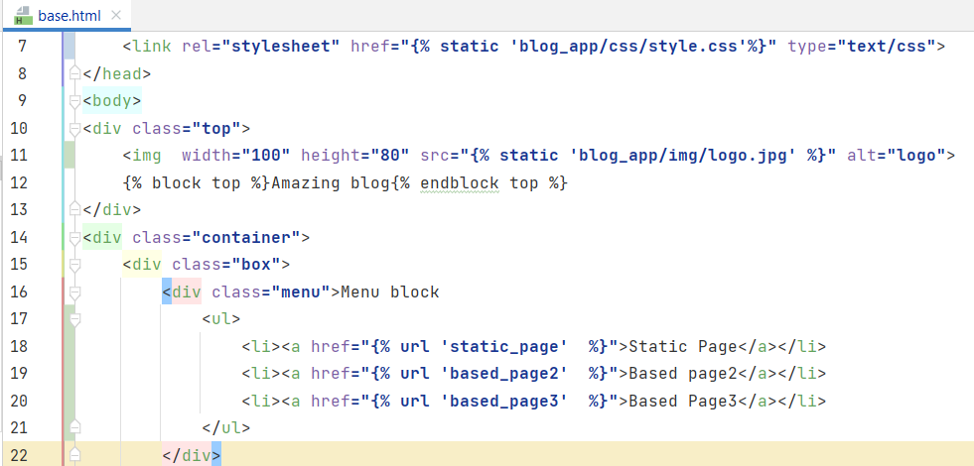
Django url
Использование имен
маршрутов

Slide 9
Django static и url
1) на базовой странице создать меню с сылками на страницу контактов и приветственную страницу
2) выполнить конфигурацию для работы со статическими файлами
3) создать файл стилей, подключить его к базовому шаблону

